Slide 1


机械完整性与质量保证培训课件
Quality Assurance &Mechanical Integrity

Slide 2


Slide 3
车间的危害因素都有哪些 ?
针对这些危害因素采取的措施都有哪些？
这些措施都亲自验证过其有效性吗?

Slide 4
建立科学合理的设备管理体系，将贯穿全生命周期的“机械完整性”理念和方法落实到位，才能确保装置的安、稳、长、满、优，才能长效确保企业持续稳定地创造效益、保持市场竞争力
业绩结果
MIQA价值
机械完整性最终体现出的是一种高效的企业文化，通过“全员参加”设备管理，是指上至企业最高领导，下到每位操作人员都参加生产维修活动，转变人的观念和行为、依靠文化的驱动力不断改进优化设备管理体系
观念与行为
有了管理流程和管理方法，接着就需要具备相关能力和专业的“人”来执行和落地。实现全生命周期的机械完整性和质量保证，不仅需要帮助企业在管理方面建章立制，也需要通过帮助员工在专业认知、专业能力上进行提升
能力提高
落实设备管理体系策略，应用科学合理的工程技术工具和管理方法，包括工业管理工程、运筹学、质量管理、价值工程对设备的可靠性与维修性进行深入研究，减少故障和维修作业时间，提高设备有效利用率
技术模型
建立一套科学合理的管理体系和流程，设计制定体系流程框架、建立相应的组织架构、明确职能职责，让合适的人做正确的事，实行全面管理、全员管理和全程管理，有效保证设备的技术性能和正常工作，提高其使用寿命、利用率和经济性

Slide 5

稽核
制程危害
分 析
紧急应变计划
制程安全
资 料
“卓
越
的
人员异动管理
求
人
运
操作步骤
安全程序
技
转”
追
转”
意外事件调查
与 报 告
管理阶层的
制程变更
管 理
员
承诺与领导
经
术
律
备
设
承揽商管理
由
纪
训练与绩效
良
作
好
的
操
细部修改
管 理
启 用 前
安全检查

Slide 6
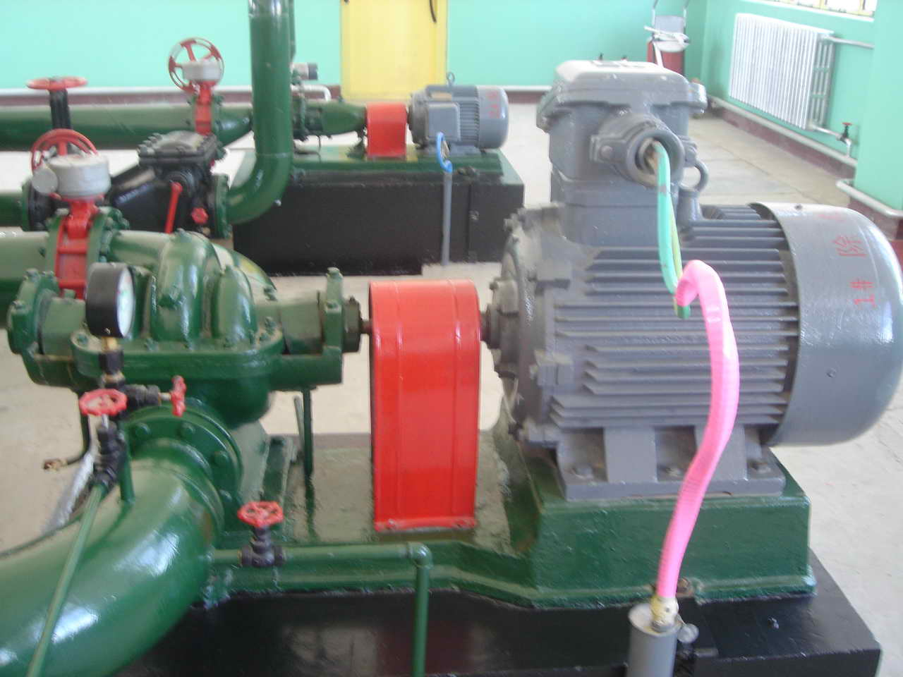
采购发包
制造监造
包装运输
验收仓储
安装
测试调整
维护保养
技改变更
报 废
什么是设备的 MI/QA?
关 键 设 备
质量保证 (QA)
机械完整性 (MI)

Slide 7
哪些設備須要 MI QA ?
PSM关键设备的定义：
PSM关键设备：
某些部件、设备或系统， 它们的失效会造成或促进足够量的危害性物质、能量的释放或暴漏，从而造成死亡、不可恢复的健康影响、大量的财产损失或重大的环境事故。
危害性物质：
  当某种物质被释放出来或是被点燃（包括燃烧时产生的化学能），因为物质本身所具有的剧毒性，易燃性，反应活性，爆炸性，腐蚀性或热稳定性等性质，能够导致死亡，不可恢复的健康影响，严重的环境污染，重大的财产损失。
  PSM中常涉及到的危害性物质，如：压缩燃料气体，易燃液体，环境温度在闪点以上的可燃液体，可燃粉尘，高毒性物质等。
不可恢复的健康影响：
  器官的损坏，永久的影响了器官在身体发挥的功能（肺，肾等）
  严重的烧伤，限制了人的正常功能（如双手的活动）
  丧失或严重影响了视力，或其他的感官
  肢体的丧失或截断

Slide 8
为什么要识别PSM关键设备？
◎把有限的资源、关注点和在工艺安全管理系统中的努力，集中到会严重影响工艺安全的部件、设备和系统中来，保证它们在工艺生产中能够正常运转，避免工艺事故发生。
  × 没有能够正确的识别出PSM关键设备或在关键设备的管理中出错，那么将要面对的风险是重大的事故
  √ 把非关键设备作为PSM关键设备来管理， 那么会花掉很多时间和努力，而只获得的是降低了很小的风险

Slide 9
PSM关键设备识别的原则
符合以下3条原则之一，则为 PSM关键设备
  “自动判定”
  有几类设备，我们认为一定是ＰＳＭ关键设备
  基于后果分析的判定
  通过失效后果分析，在不考虑防护层的情况下，会造成死亡、不可恢 复的健康事件、严重的环境影响及重大的财产损失等后果的设备/设施
  用来防护工艺事故发生/减弱事故后果的系统

Slide 10
“自动判定”的PSM关键设备清单
压力容器 /压力管道
压力泄放装置 (包括安全阀，呼吸阀，爆破片，阻火器等）
安全连锁 (包括传感器，逻辑计算器，执行机构等）和燃烧器的燃烧保护系统
紧急停车系统和紧急隔离系统（包括远程切断阀门）
防火系统和设施
高能转动设备

Slide 11
在识别过程中应注意的问题
不要把“重要设备“与”PSM关键设备“相混淆
不要把法律法规中的”特种设备“与”PSM关键设备“混淆
关键设备的识别不是一个人的工作
在做PHA时，不要忘记识别PSM关键设备
识别PSM关键设备只是MIQA的第一步，不是最后一步

Slide 12
设备的质量保证 Quality Assurance
原则
质量保证的重点在于保证工艺设备符合下列标准
  按设计规范制造
  正确地组装和安装
执行要点
  设计基础和标准，应文件化，并与供货商和操作/维护人员沟通
  以书面规定相关制造的质量控制程序
  适当的检查和测试，确保关键性设备, 得以适当地安装并符合设计规范

Slide 13
主要内容
  选定安全管理上的危险设备，如(压力容器。危险物的管线。释压装置。紧急情况使用的设备。……
  采用较高标准的设计规范
  厂商供货商的选定。
  选定设计规范并与厂商充分沟通。
  施工期间的监工及测试。
  于订单上注明制作中所需质量检查项目
  交货时需附厂商的合格证书
  制造运输及储存期间的监督及检查。
  合格的检查人员
  使用检查表来制定品保计划及实行验收检查
  设备于现场安装时需有完备的质量保证计划

Slide 14
质量保证（QA）概述
  质量保证工作的重点是确保工艺设备是根据设计规范制造并且装配和安装正确
  有效的质量保证（QA）计划的步骤包括：
  1. 确定“对工艺安全起关键作用”的设备。
  2. 使用现有的和正确的规范。
  3. 使用合格的检查人员。
  4. 使用质量保证（QA）标准。
  5. 准备质量保证（QA）检查表。
  6. 使用质量保证（QA）检查表进行检查

Slide 15
质量保证的步骤
1
  识别 “工艺安全关键”设备
2
  使用当前和正确的规范
3
  使用有资格的检查员
4
  使用QA标准
5
  使用QA程序来准备QA检查清单
6
  使用质量保证检查清单来进行检查

Slide 16
机械完整性Mechanical Integrity
原则
一个完善的机械完整性计划,可以确保工艺的相关关键设备, 从首次安装起,一直维持到使用寿命结束,
其机械完整性得以保持

Slide 17
维护保养策略
Repairs maintenance 损坏性保养
Preventive maintenance 预防性保养
Predictive maintenance 预知性保养
Corrective maintenance 改善性保养
Reliability Analysis 可靠度分析

Slide 18
执行要点
  建立书面的维修程序
  维修人员的训练
  建立维修、备品和设备的质量控制程序
  确保关键性设备的可靠性分析的执行
  建立预测性/预防性，维护程序
  征询专家意见确保机械完整性

Slide 19
重要设备及系统清单(例如:)
压力容器和储槽。
安全减压系统，排气系统及装置。
关键的控制/连锁/警报/仪表设备
应急装置，包括停机系统。
消防设备。
关键性的管线（包括阀门）。
电气接地和焊接。
紧急警报/通讯系统。
监控装置和感应器。
泵。

Slide 20
维修保养频率取决于多种因素：
故障率数据
控制装置的临界状态
故障的后果
可用的备用装置
考虑到以上因素，检查的频率可以是每年或几年一次，也可以是每月、每周、每日、每小时一次。

Slide 21
机械完整性的程序及要件
关键设备清单 ( Critical Equipment List)
设备数据文件 BPF (BluePlanFile)
设备组构组件清单BOM (BuildOfMaterials)
备品须求计划 MRP (MaterialsRequirementsPlanning)
维修保养程序 SMP (StandardMaintenanceProcedure)
人员培训及资格考核 (Training & Certification)
工作计划及排程 P&S (Planning andScheduling)
设备的变更管理 MOC (Management Of Changes)
启用前安全捡查 PSSR (Pre-Start-up Safety Reviews)
异常原因及可靠度分析 (Reliability Analysis)
记录存盘 (Filing)

Slide 22
1.设备清单(ID)(Critical Equipment List)
设备编号
关键设备清单
-法规规定的关键设备
- 工艺须要的关键设备 (HHP, LHO,...)

Slide 23
2.设备数据文件 BPF(Blue Plan File)
各类图纸
设备原始(出厂)资料
各项设计计算书
使用及保养手册
采购单,保证书,厂商数据
…

Slide 24
3.设备组构组件BOM (Build Of Materials)
设备组成分解图
元(零)件编号及清单
001
002
004
003
005

Slide 25
4. 备品须求计划 MRP
(Materials Requirements Planning)
备用设备(关键设备)
备用元(零)件
-最高库存量
- 最低(安全)库存量
- 购买量
消耗性元(零)件
供货商资料

Slide 26
5. 维修保养程序 SMP
(Standard Maintenance Procedure)
以JSA为基处书写
由员工更新
定期培训沟通
JCC定期考核(Job Cyclical Check) --- 关键设备
员工容易取得

Slide 27
6. 人员培训及资格考核
(Training & Certification)
培训计划
- 職前培訓職前訓練.xls
- 基楚培訓基礎訓練.xls
- 復習培訓複習訓練.xls
资格考核
培训记录

Slide 28

7. 工作计划及排程 P&S (Planning and Scheduling)

Slide 29
8. 设备的变更管理MOC
  对于在工艺技术容许的范围内，对设备所做的“非原件汰换”式的修改，应经过审查、批准的程序才可执行。
主要内容
  详细描述变更的内容。(含供货商的变更)
  对于“工艺技术容许范围”及“非原件汰换”的界定。
  该修改所可能带来的危害，是否有充分考虑？
  应有书面的申请及审查程序。
  人员训练及操作程序的修改是否完成？

Slide 30
9. 启用前安全捡查 PSSR(Prestart-up Safety Reviews)
基本原则
  启用前安全检查是要对新的或修改过的设
  备，针对工艺安全管理的系统做一个全盘的
  检查，以确保起用后的安全性。

Slide 31
主要内容
  检查的项目应至少包含下列各项:
  是否依设计施工。
  安全管理上的各要件已充分考虑
    人员训练与沟通。
    设备测试及检查已完成。
    操作程序是否完备？
    工艺危害分析是否完备？
    工艺危害资料齐全否？
    紧急应变计划。
    设备维修计划。
    开车前所有的安全建议事项已完成。
    安全、卫生及环保的考虑事项已充分执行。

Slide 32
做法
  使用检查表。
  跨部门小组进行检查。
  现场勘验。
  建议事项的跟催及完成。
  定期稽核启用前安全检查的绩效。

Slide 33
10.异常原因及可靠度分析
(Reliability Analysis)
可靠性工程
材质检测及试验
破坏/非破坏检查
曲线/趋势分析
故障树分析 (Fault Tree)
故障类型和影响分析(FMEA)
收集设备操作，测试，检查及故障资料。
分析原因。
改善操作条件。
继续追踪改善。

Slide 34
11. 记录存盘 (Filing)
定(巡)检记录
整修/更换记录
各项安装/设定记录
变更记录
维修工时
维修成本
其它特殊事项 (工具, 设备 …)

Slide 35
Q&A
Thank You

